Slide 1
Estrutura Híbrida de Locomoção para um Robô Humanóide
Mestrado Integrado em Engenharia Mecânica
Universidade de Aveiro 2008/2009
Candidato: Rémi Sobreira Sabino
remi@ua.pt
Orientador: Vítor M. Ferreira dos Santos
vitor@ua.pt
Co-orientador: Rui A. da Silva Moreira
rmoreira@ua.pt
1
Notes:
Bom dia…
Meu nome é Rémi Sabino e venho aqui fazer uma apresentação da minha dissertação intitulada Estrutura Híbrida de Locomoção para um Robô Humanóide.

Slide 2
Proposta
1- Introdução
2- Desenvolvimento da estrutura mecânica
3- Implementação da actuação passiva
4- Dimensionamento dos actuadores passivos
5- Resultados, conclusões e perspectivas futuras
Estrutura Híbrida de Locomoção para um Robô Humanóide – Rémi Sabino 18/12/09
Notes:
Proponho que esta apresentação seja dividida em 5partes, correspondentes aos 5capitulos da minha dissertação:
Irei começar com uma pequena introdução na qual irei fazer referencia aos vários tipos de robôs humanóides e falar sobre a biomecânica
De seguida irei mostrar, de forma sequencial, o desenvolvimento da estrutura e as suas potencialidades
No capitulo 3 vou mostrar como foi implementada a actuação passiva
No capitulo seguinte irei mostrar como se pode dimensionar os actuadores passivos e demonstrar a vantagem da sua colocação na estrutura
Por último vou apresentar os resultados obtidos e as conclusões que deles se pode retirar, e perante o trabalho realizado irei fazer algumas propostas de trabalho de forma a levar a cabo a construção e actuação desta estrutura

Slide 3
1- Introdução
1- Introdução
2- Desenvolvimento da estrutura mecânica
3- Implementação da actuação passiva
4- Dimensionamento dos actuadores passivos
5- Resultados, conclusões e perspectivas futuras
Mestrado Integrado em Engenharia Mecânica
Universidade de Aveiro 2008/2009
Estrutura Híbrida de Locomoção para um Robô Humanóide – Rémi Sabino 18/12/09
Notes:
Objectivos – Desenvolver uma estrutura de um robô humanóide que possui actuadores activos e passivos com o objectivo de esta ser energeticamente mais económica, eficiente.

Slide 4
INTRODUÇÃO
Objectivos
Desenvolver a estrutura de um robô humanóide
Antropomórfica
Escala Reduzida
Ágil / Flexível
Implementação de actuação passiva para auxílio dos motores
Minimizar binários máximos necessários
1- Introdução
2- Desenvolvimento da estrutura mecânica
3- Implementação da actuação passiva
4- Dimensionamento dos actuadores passivos
5- Resultados, conclusões e perspectivas futuras
Estrutura Híbrida de Locomoção para um Robô Humanóide – Rémi Sabino 18/12/09
4
Notes:
Os objectivos deste trabalhos são essencialmente 2
desenvolver a estrutura de um robo humanoide
escala reduzida – aproximação a uma estrutura a uma escala 1:1 (aproximação valida uma vez que a problemática relativa a actuação do robô é muito semelhante)
agil e flexivel – muitos graus de liberdade e amplitude de movimentos grandes (Maior numero de graus de liberdade e grande amplitude de movimentos de modo a poder reproduzir o máximo de movimento possíveis)
antropomorfia – (Manter um relação entre as dimensões do robô e as do ser humano)
implementação de actuação passiva para auxilio dos motores
atenuar picos de binário para – possibilita a utilização de motores de menor capacidade e/ou permite aumentar o tempo de resposta dos mesmos devido a diminuição da carga solicitada

Slide 5
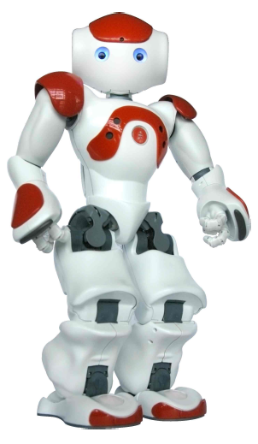
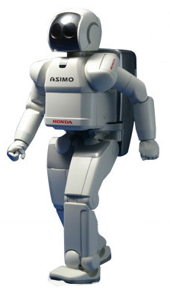
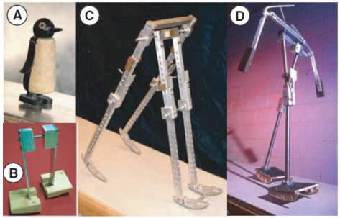
INTRODUÇÃO
Estado da arte
Estrutura com motor
Estrutura sem motor
1- Introdução
2- Desenvolvimento da estrutura mecânica
3- Implementação da actuação passiva
4- Dimensionamento dos actuadores passivos
5- Resultados, conclusões e perspectivas futuras
Estrutura Híbrida de Locomoção para um Robô Humanóide – Rémi Sabino 18/12/09

Slide 6
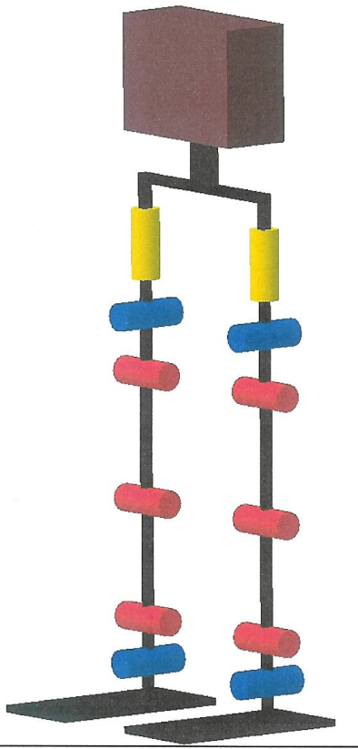
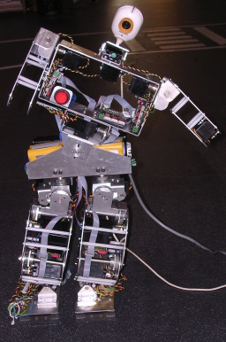
INTRODUÇÃO
Projecto humanóide do DEMUA
22 GDL's
Graus de Liberdade (GDL's)
Articulação | Número GDL's
Pé | 0
Tornozelos | 2 (x2)
Joelhos | 1 (x2)
Ancas | 3 (x2)
Tronco | 2
Ombros | 2 (x2)
Cotovelos | 1 (x2)
Pulsos | 0 (x2)
Pescoço | 2
TOTAL | 22
1- Introdução
2- Desenvolvimento da estrutura mecânica
3- Implementação da actuação passiva
4- Dimensionamento dos actuadores passivos
5- Resultados, conclusões e perspectivas futuras
Estrutura Híbrida de Locomoção para um Robô Humanóide – Rémi Sabino 18/12/09

Slide 7
INTRODUÇÃO
Evolução das estruturas humanóides
Robôs activos
Robôs passivos
Robôs passivos actuados
Robôs activos com exploração de dinâmica natural
Robôs passivos controlados
Robôs optimizados
1- Introdução
2- Desenvolvimento da estrutura mecânica
3- Implementação da actuação passiva
4- Dimensionamento dos actuadores passivos
5- Resultados, conclusões e perspectivas futuras
Estrutura Híbrida de Locomoção para um Robô Humanóide – Rémi Sabino 18/12/09

Slide 8
INTRODUÇÃO
Biomecânica
Biologia
Biomecânica
Mecânica
Antropometria
Número de GDL
Amplitude dos movimentos
1- Introdução
2- Desenvolvimento da estrutura mecânica
3- Implementação da actuação passiva
4- Dimensionamento dos actuadores passivos
5- Resultados, conclusões e perspectivas futuras
Estrutura Híbrida de Locomoção para um Robô Humanóide – Rémi Sabino 18/12/09
Notes:
A questão biomecânica também foi considerada tentando para isso dar a estrutura
dimensões antropomórficas e a capacidade de realizar movimentos com amplitudes
semelhantes a aquelas que o ser humano é capaz de fazer.
Houve estes cuidados uma vez que se pretende imitar a estrutura humana nos seus movimentos, e para conseguir isso é necessário possuir características físicas semelhantes.

Slide 9
2- Desenvolvimento da estrutura mecânica
1- Introdução
2- Desenvolvimento da estrutura mecânica
3- Implementação da actuação passiva
4- Dimensionamento dos actuadores passivos
5- Resultados, conclusões e perspectivas futuras
Mestrado Integrado em Engenharia Mecânica
Universidade de Aveiro 2008/2009
Estrutura Híbrida de Locomoção para um Robô Humanóide – Rémi Sabino 18/12/09
Notes:
Introdução – Estudo da arte / Biomecânica

Slide 10
DESENVOLVIMENTO DA ESTRUTURA MECÂNICA
Estrutura
Por onde começar??
Pé, tornozelo, joelho, anca, tronco, braços e cabeça
Materiais??
Metais, fibras ou plásticos
Dimensões??
Antropometria do corpo humano
Capacidades??
Graus de liberdade e cursos das articulações equivalentes aos do ser humano
Actuadores??
Motores/ passivos
Dimensões e capacidades
Espaços??
Motores e elementos passivos
Electrónica e cablagem
1- Introdução
2- Desenvolvimento da estrutura mecânica
3- Implementação da actuação passiva
4- Dimensionamento dos actuadores passivos
5- Resultados, conclusões e perspectivas futuras
Estrutura Híbrida de Locomoção para um Robô Humanóide – Rémi Sabino 18/12/09
Notes:
Mateiais -> Alumínio, aço, bronze / fibras de vidro ou carbono / Acrílico, policarbonato, ABS, polimeros

Slide 11
DESENVOLVIMENTO DA ESTRUTURA MECÂNICA
Tipos de actuadores
Motores
Motores Convencionais;
Servomotores;
Motores Passo-a-passo;
Motores Lineares;
Actuadores Hidráulicos e Pneumáticos.
Actuadores passivos
Molas;
Lâminas flexíveis;
Elásticos.
ACTUAÇÃO HÍBRIDA
1- Introdução
2- Desenvolvimento da estrutura mecânica
3- Implementação da actuação passiva
4- Dimensionamento dos actuadores passivos
5- Resultados, conclusões e perspectivas futuras
Estrutura Híbrida de Locomoção para um Robô Humanóide – Rémi Sabino 18/12/09

Slide 12
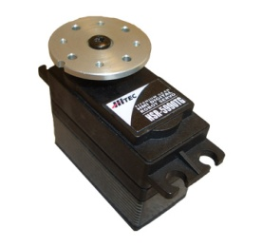
DESENVOLVIMENTO DA ESTRUTURA MECÂNICA
Motores
Servomotores digitais
Binários elevados;
Alta precisão;
Grande velocidade;
Programáveis;
Retornam valores de posição.
Tensão – 7,4 V
Corrente – até 5200 mA
Binário – 30,0 kg.cm
Velocidade – 0,14 s/60º
Dimensões – 40x37x20 mm
Peso – 70 g
Transmissão por correia
Correias dentadas e reforçadas;
Fácil de implementar.
1- Introdução
2- Desenvolvimento da estrutura mecânica
3- Implementação da actuação passiva
4- Dimensionamento dos actuadores passivos
5- Resultados, conclusões e perspectivas futuras
Estrutura Híbrida de Locomoção para um Robô Humanóide – Rémi Sabino 18/12/09
Notes:
Servos digitais potentes, programáveis (deadbandwitdh, velocity, ) digitais – resposta imediata, exactidão, binário elevado e constante
Retorna informações de posição perante um impulso de 50usec (100 150 200)
Para o dimensionamento destes motores foi realizado cálculos do binário em algumas juntas
Binário máximo no tornozelo = 6Nm
joelho = 4Nm
anca = 4.5Nm

Slide 13
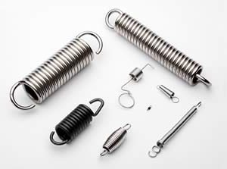
DESENVOLVIMENTO DA ESTRUTURA MECÂNICA
Actuadores passivos
Molas
Helicoidais
Volumosas
Geometria cilíndrica rígida
Lâminas
Geometria rígida
Espirais
Difícil de incorporar na estrutura
Elásticos
Geometria muito ajustável
Possibilidade de interferências
Colocação de pontos de apoio menos exigente
1- Introdução
2- Desenvolvimento da estrutura mecânica
3- Implementação da actuação passiva
4- Dimensionamento dos actuadores passivos
5- Resultados, conclusões e perspectivas futuras
Estrutura Híbrida de Locomoção para um Robô Humanóide – Rémi Sabino 18/12/09

Slide 14
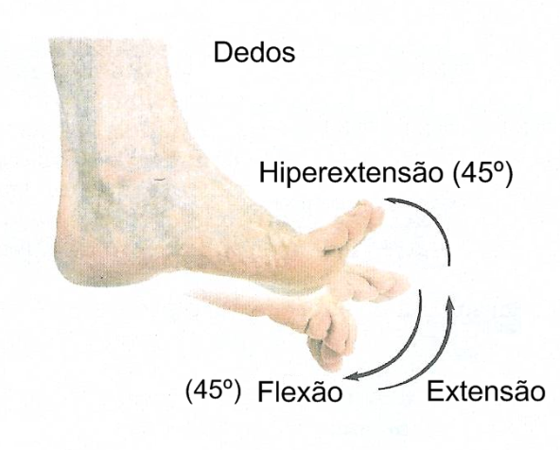
DESENVOLVIMENTO DA ESTRUTURA MECÂNICA
Desenhos do pé (1 GDL)
1- Introdução
2- Desenvolvimento da estrutura mecânica
3- Implementação da actuação passiva
4- Dimensionamento dos actuadores passivos
5- Resultados, conclusões e perspectivas futuras
Estrutura Híbrida de Locomoção para um Robô Humanóide – Rémi Sabino 18/12/09

Slide 15
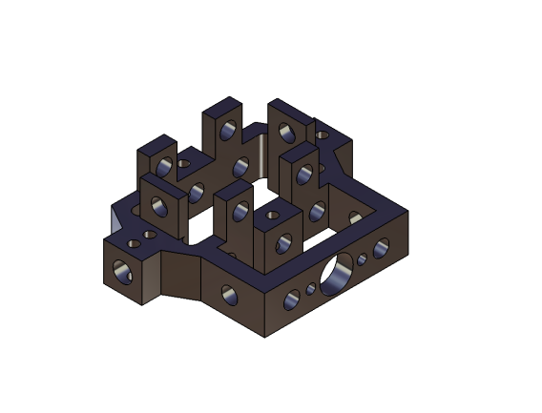
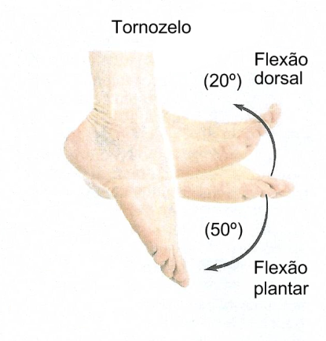
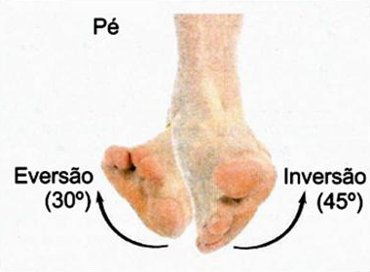
DESENVOLVIMENTO DA ESTRUTURA MECÂNICA
Desenhos do tornozelo (2 GDL's)
1- Introdução
2- Desenvolvimento da estrutura mecânica
3- Implementação da actuação passiva
4- Dimensionamento dos actuadores passivos
5- Resultados, conclusões e perspectivas futuras
Estrutura Híbrida de Locomoção para um Robô Humanóide – Rémi Sabino 18/12/09

Slide 16
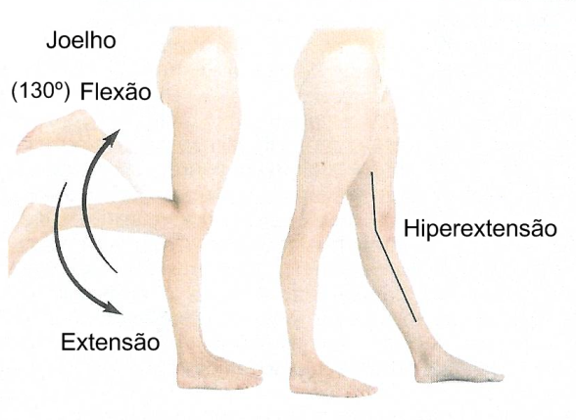
DESENVOLVIMENTO DA ESTRUTURA MECÂNICA
Desenhos da canela e do joelho (1 GDL)
1- Introdução
2- Desenvolvimento da estrutura mecânica
3- Implementação da actuação passiva
4- Dimensionamento dos actuadores passivos
5- Resultados, conclusões e perspectivas futuras
Estrutura Híbrida de Locomoção para um Robô Humanóide – Rémi Sabino 18/12/09

Slide 17
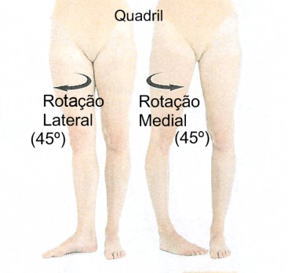
DESENVOLVIMENTO DA ESTRUTURA MECÂNICA
Desenhos da coxa (1 GDL)
1- Introdução
2- Desenvolvimento da estrutura mecânica
3- Implementação da actuação passiva
4- Dimensionamento dos actuadores passivos
5- Resultados, conclusões e perspectivas futuras
Estrutura Híbrida de Locomoção para um Robô Humanóide – Rémi Sabino 18/12/09
Notes:
A quebra que se pode ver a meio da coxa deve-se a colocação de um dos três graus de liberdade da junta esférica da anca neste local. Optou-se por esta colocação devido a falta de espaço no cimo da perna, na pélvis, dando a estrutura este aspecto e um movimento menos vulgar não perdendo por isso as propriedades da junta da anca.

Slide 18
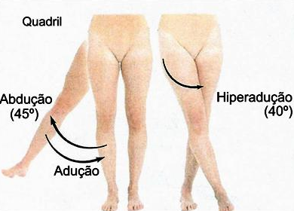
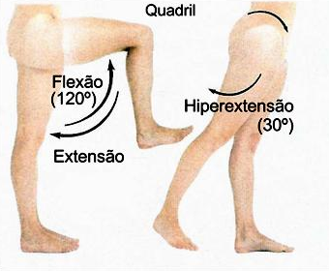
DESENVOLVIMENTO DA ESTRUTURA MECÂNICA
Desenhos da anca (2x2 + 1 GDL’s)
1- Introdução
2- Desenvolvimento da estrutura mecânica
3- Implementação da actuação passiva
4- Dimensionamento dos actuadores passivos
5- Resultados, conclusões e perspectivas futuras
Estrutura Híbrida de Locomoção para um Robô Humanóide – Rémi Sabino 18/12/09

Slide 19
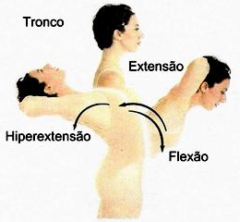
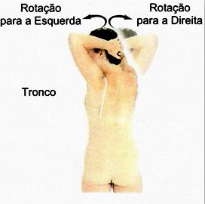
DESENVOLVIMENTO DA ESTRUTURA MECÂNICA
Desenhos do tronco (3 GDL's)
1- Introdução
2- Desenvolvimento da estrutura mecânica
3- Implementação da actuação passiva
4- Dimensionamento dos actuadores passivos
5- Resultados, conclusões e perspectivas futuras
Estrutura Híbrida de Locomoção para um Robô Humanóide – Rémi Sabino 18/12/09

Slide 20
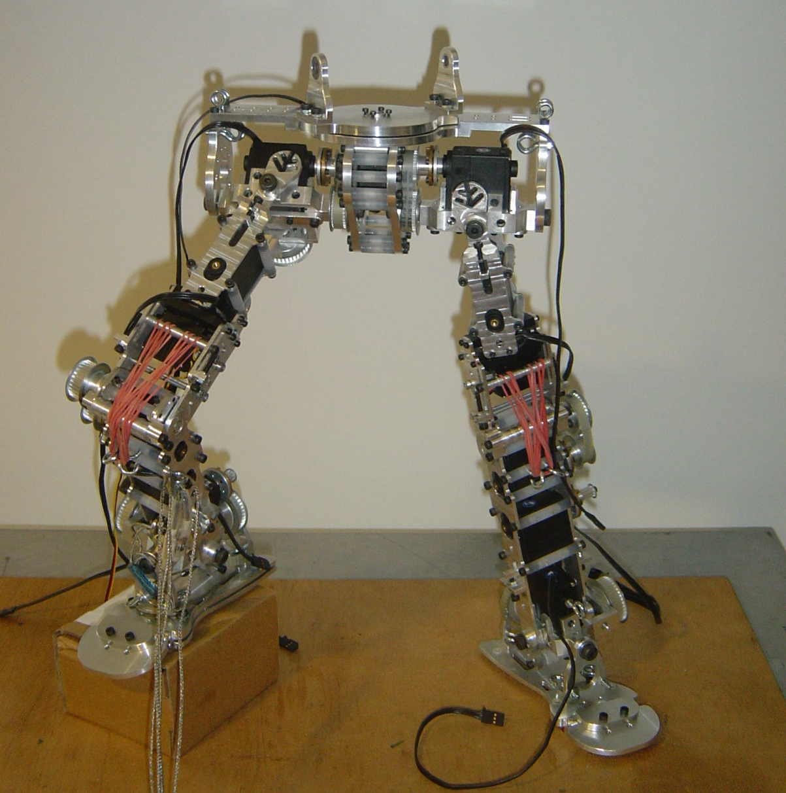
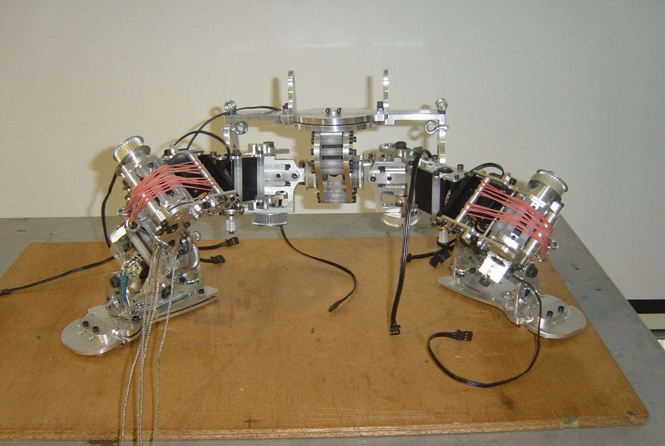
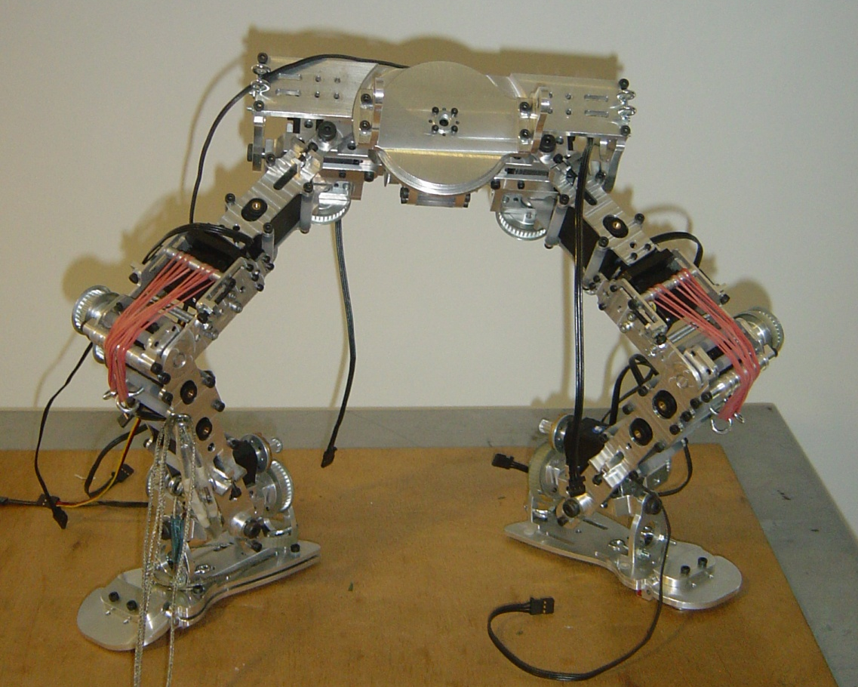
DESENVOLVIMENTO DA ESTRUTURA MECÂNICA
Desenhos das pernas, anca e tronco
1- Introdução
2- Desenvolvimento da estrutura mecânica
3- Implementação da actuação passiva
4- Dimensionamento dos actuadores passivos
5- Resultados, conclusões e perspectivas futuras
Estrutura Híbrida de Locomoção para um Robô Humanóide – Rémi Sabino 18/12/09
Notes:
Total de 15GDL’s

Slide 21
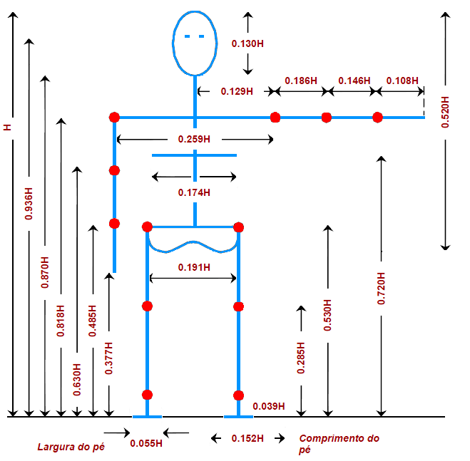
DESENVOLVIMENTO DA ESTRUTURA MECÂNICA
Dimensões da estrutura
1- Introdução
2- Desenvolvimento da estrutura mecânica
3- Implementação da actuação passiva
4- Dimensionamento dos actuadores passivos
5- Resultados, conclusões e perspectivas futuras
Estrutura Híbrida de Locomoção para um Robô Humanóide – Rémi Sabino 18/12/09

Slide 22
DESENVOLVIMENTO DA ESTRUTURA MECÂNICA
Ciclo de marcha
1- Introdução
2- Desenvolvimento da estrutura mecânica
3- Implementação da actuação passiva
4- Dimensionamento dos actuadores passivos
5- Resultados, conclusões e perspectivas futuras
Estrutura Híbrida de Locomoção para um Robô Humanóide – Rémi Sabino 18/12/09

Slide 23
3- Implementação da actuação passiva
1- Introdução
2- Desenvolvimento da estrutura mecânica
3- Implementação da actuação passiva
4- Dimensionamento dos actuadores passivos
5- Resultados, conclusões e perspectivas futuras
Mestrado Integrado em Engenharia Mecânica
Universidade de Aveiro 2008/2009
Estrutura Híbrida de Locomoção para um Robô Humanóide – Rémi Sabino 18/12/09
Notes:
Introdução – Estudo da arte / Biomecânica

Slide 24
IMPLEMENTAÇÃO DA ACTUAÇÃO PASSIVA
Vantagens na implementação de actuadores passivos
Minimizar os binários máximos
Melhor resposta dos actuadores activos
Diminuição do consumo
Aumento da eficiência de movimentos como a marcha
1- Introdução
2- Desenvolvimento da estrutura mecânica
3- Implementação da actuação passiva
4- Dimensionamento dos actuadores passivos
5- Resultados, conclusões e perspectivas futuras
Estrutura Híbrida de Locomoção para um Robô Humanóide – Rémi Sabino 18/12/09
Notes:
Criação de um simulador em Simulink
Demonstrar minimização do binário máximo
Determinar o valor da constante de elasticidade para cada actuador passivo

Slide 25
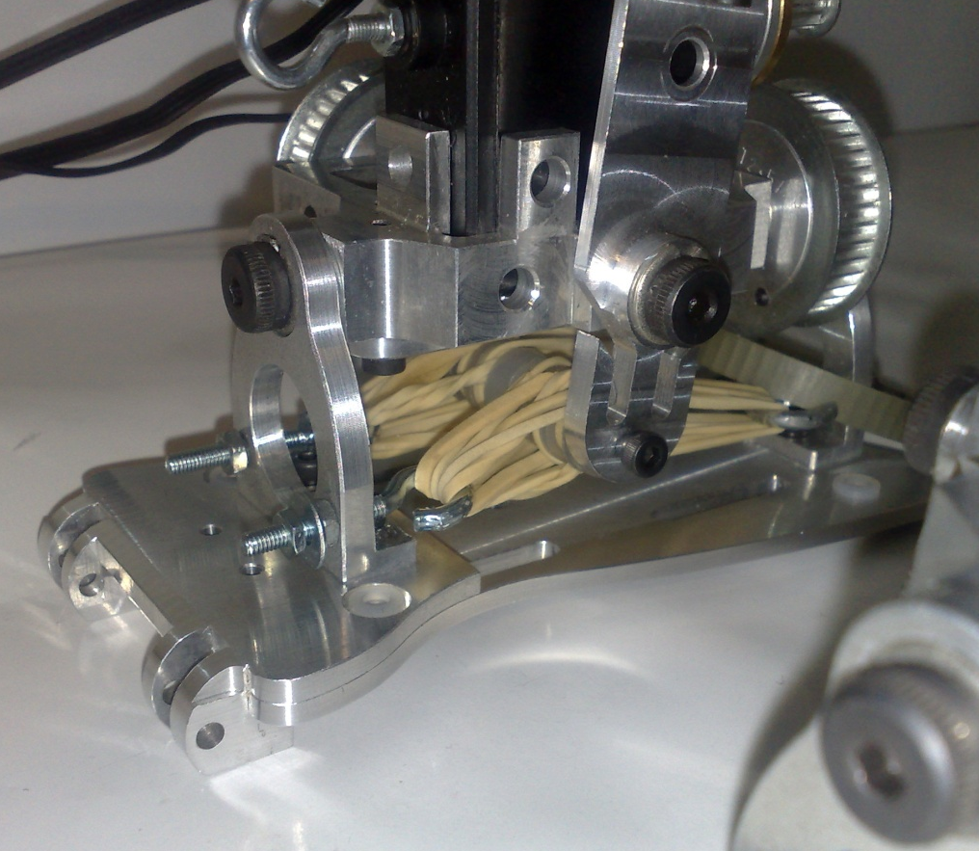
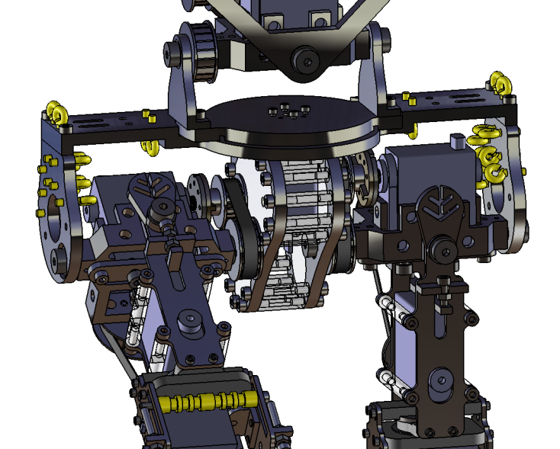
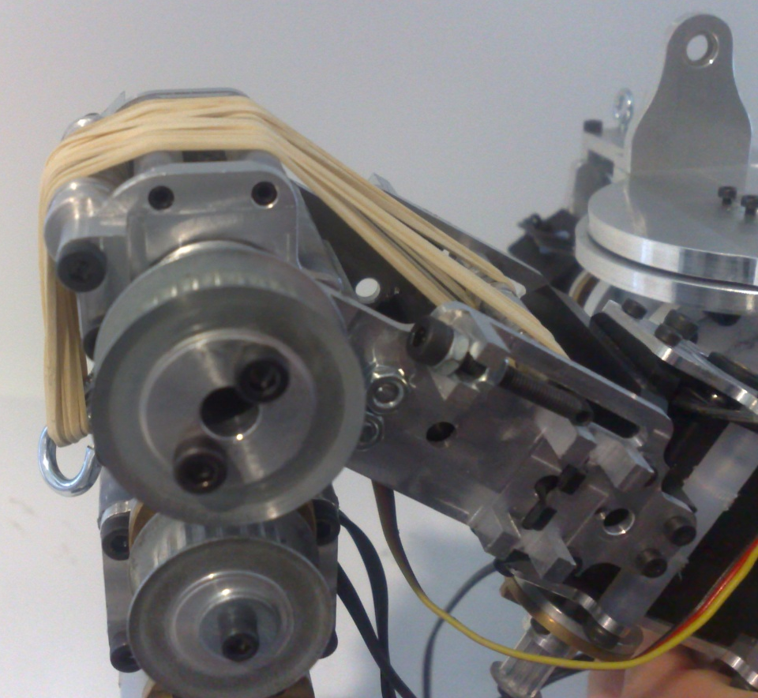
Pontos de fixação
1- Introdução
2- Desenvolvimento da estrutura mecânica
3- Implementação da actuação passiva
4- Dimensionamento dos actuadores passivos
5- Resultados, conclusões e perspectivas futuras
IMPLEMENTAÇÃO DA ACTUAÇÃO PASSIVA
Estrutura Híbrida de Locomoção para um Robô Humanóide – Rémi Sabino 18/12/09
Notes:
1- Tirar fotos do robô com os elásticos colocados no sítio;

Slide 26
Resultado da implementação de elásticos nos joelhos
1- Introdução
2- Desenvolvimento da estrutura mecânica
3- Implementação da actuação passiva
4- Dimensionamento dos actuadores passivos
5- Resultados, conclusões e perspectivas futuras
IMPLEMENTAÇÃO DA ACTUAÇÃO PASSIVA
Estrutura Híbrida de Locomoção para um Robô Humanóide – Rémi Sabino 18/12/09

Slide 27
4- Dimensionamento dos actuadores passivos
1- Introdução
2- Desenvolvimento da estrutura mecânica
3- Implementação da actuação passiva
4- Dimensionamento dos actuadores passivos
5- Resultados, conclusões e perspectivas futuras
Mestrado Integrado em Engenharia Mecânica
Universidade de Aveiro 2008/2009
Estrutura Híbrida de Locomoção para um Robô Humanóide – Rémi Sabino 18/12/09
Notes:
Introdução – Estudo da arte / Biomecânica

Slide 28
Dimensionamento dos actuadores passivos
Criação de um simulador em Simulink®
Demonstrar minimização do binário máximo
Determinar o valor da constante de elasticidade para cada actuador passivo
Determinar posicionamento mais adequado para cada actuador (em pontos da estrutura em que isso é possível)
1- Introdução
2- Desenvolvimento da estrutura mecânica
3- Implementação da actuação passiva
4- Dimensionamento dos actuadores passivos
5- Resultados, conclusões e perspectivas futuras
Estrutura Híbrida de Locomoção para um Robô Humanóide – Rémi Sabino 18/12/09
Notes:
Criação de um simulador em Simulink®

Slide 29
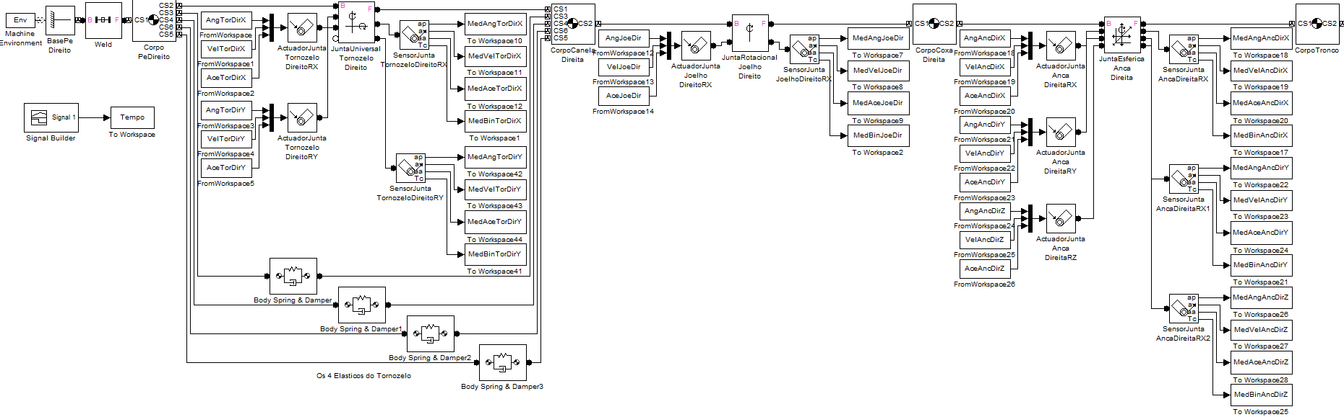
Dimensionamento dos actuadores passivos
Diagrama de blocos para a simulação de uma perna
Tornozelo Joelho Anca
Corpos
Juntas
1- Introdução
2- Desenvolvimento da estrutura mecânica
3- Implementação da actuação passiva
4- Dimensionamento dos actuadores passivos
5- Resultados, conclusões e perspectivas futuras
Estrutura Híbrida de Locomoção para um Robô Humanóide – Rémi Sabino 18/12/09

Slide 30
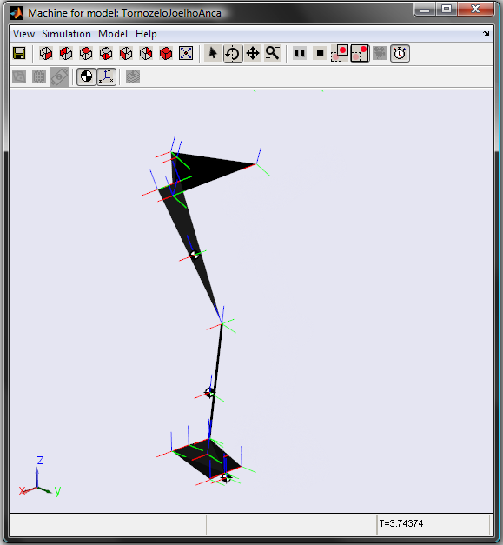
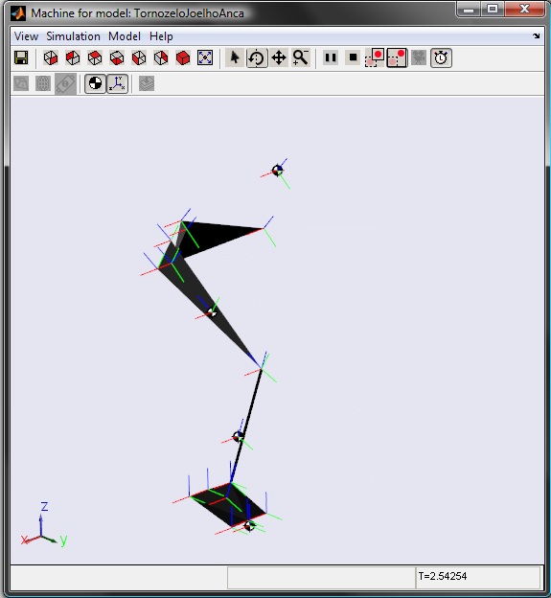
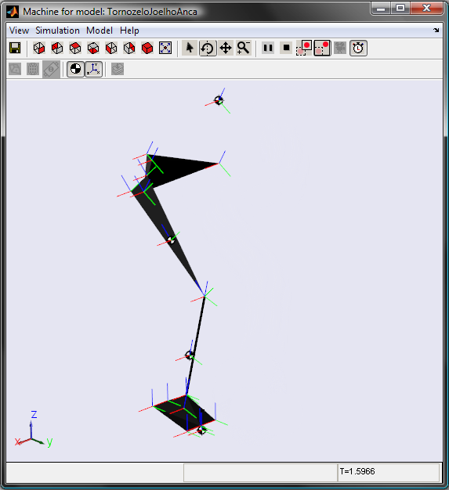
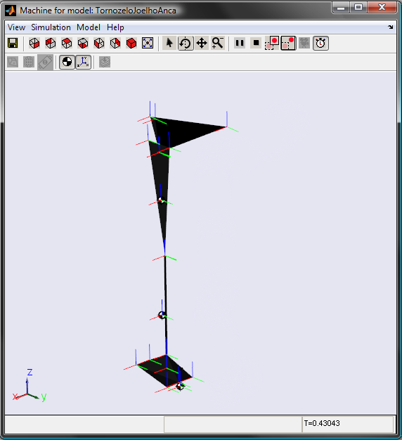
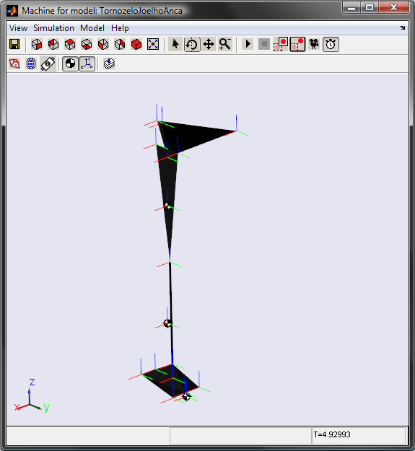
Dimensionamento dos actuadores passivos
Movimentos simulado
Amplitude das juntas:
Tornozelo -> -20º
Joelho -> 80º
Anca -> -100º
Z
Z
Z
Z
X
Y
X
Y
X
Y
0s 2,5s 5s
X
Y
1- Introdução
2- Desenvolvimento da estrutura mecânica
3- Implementação da actuação passiva
4- Dimensionamento dos actuadores passivos
5- Resultados, conclusões e perspectivas futuras
Estrutura Híbrida de Locomoção para um Robô Humanóide – Rémi Sabino 18/12/09

Slide 31
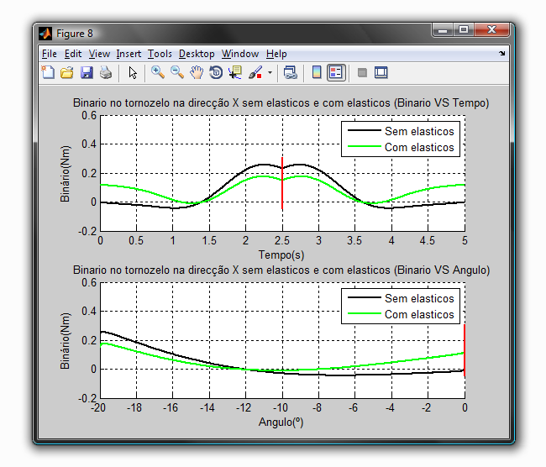
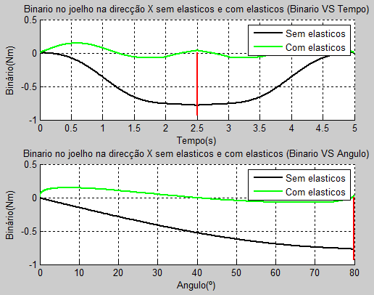
Dimensionamento dos actuadores passivos
Gráficos Obtidos
Tornozelo
Anca
Joelho
Tornozelo Joelho Anca
1- Introdução
2- Desenvolvimento da estrutura mecânica
3- Implementação da actuação passiva
4- Dimensionamento dos actuadores passivos
5- Resultados, conclusões e perspectivas futuras
Estrutura Híbrida de Locomoção para um Robô Humanóide – Rémi Sabino 18/12/09

Slide 32
5- Resultados, conclusões e perspectivas futuras
1- Introdução
2- Desenvolvimento da estrutura mecânica
3- Implementação da actuação passiva
4- Dimensionamento dos actuadores passivos
5- Resultados, conclusões e perspectivas futuras
Mestrado Integrado em Engenharia Mecânica
Universidade de Aveiro 2008/2009
Estrutura Híbrida de Locomoção para um Robô Humanóide – Rémi Sabino 18/12/09
Notes:
Introdução – Estudo da arte / Biomecânica

Slide 33
Resultados, conclusões e perspectivas futuras
Estrutura
Pequenas dimensões e relativamente leve (650mm / 5,5kg)
Antropomorficamente correcta
Grande numero de graus de liberdade (15+2GL)
Grandes amplitudes de movimentos
Construção e montagem cuidada com
ausência de folgas prejudiciais
ausência de atritos significativos nas juntas
Relações de transmissão ajustável
Tensores de correia ajustáveis
Pé com sensores de força e com sola flexível em silicone
1- Introdução
2- Desenvolvimento da estrutura mecânica
3- Implementação da actuação passiva
4- Dimensionamento dos actuadores passivos
5- Resultados, conclusões e perspectivas futuras
Estrutura Híbrida de Locomoção para um Robô Humanóide – Rémi Sabino 18/12/09

Slide 34
Simulação e actuação passiva
Existência de vários pontos de apoio para os actuadores passivos em todas as juntas
Tensor de elementos passivos em algumas juntas
Determinação de valores da constante de elasticidade adequada
Determinação da redução do binário a aplicar em cada junta para um dado movimento
1- Introdução
2- Desenvolvimento da estrutura mecânica
3- Implementação da actuação passiva
4- Dimensionamento dos actuadores passivos
5- Resultados, conclusões e perspectivas futuras
Resultados, conclusões e perspectivas futuras
Estrutura Híbrida de Locomoção para um Robô Humanóide – Rémi Sabino 18/12/09

Slide 35
Trabalhos Futuros
Teste da estrutura
Conclusão do projecto, construção e montagem da estrutura
Criação e instalação da electrónica de controlo
Criação algoritmo de controlo
1- Introdução
2- Desenvolvimento da estrutura mecânica
3- Implementação da actuação passiva
4- Dimensionamento dos actuadores passivos
5- Resultados, conclusões e perspectivas futuras
Resultados, conclusões e perspectivas futuras
Estrutura Híbrida de Locomoção para um Robô Humanóide – Rémi Sabino 18/12/09

Slide 36
Estrutura Híbrida de Locomoção para um Robô Humanóide
FIM
OBRIGADO
Mestrado Integrado em Engenharia Mecânica
Universidade de Aveiro 2008/2009
Candidato: Rémi Sobreira Sabino
remi@ua.pt
Orientador: Vítor M. Ferreira dos Santos
vitor@ua.pt
Co-orientador: Rui A. Da Silva Moreira
rmoreira@ua.pt
Notes:
Aqui falta o logótipo do DEMUA

